Slide 1
Como usar Declarações de Impacto de Espécies Vítimas (DIEVs) para enfrentar crimes ambientais de forma eficaz
Professora Amanda Whitfort
Universidade de Hong Kong

Slide 2
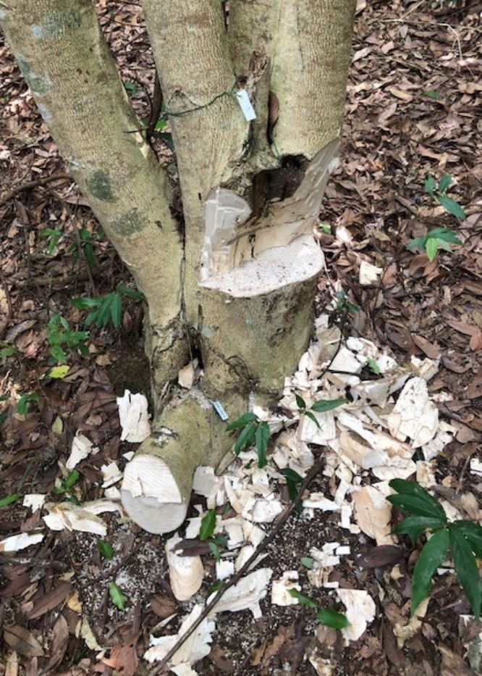
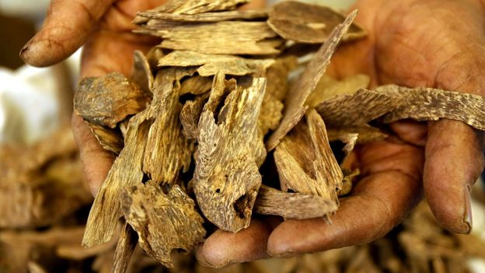
Penas dissuasivas em Hong Kong: casos envolvendo o pau-de-incenso
Hong Kong vs. Xie Jinbin; Tribunal de Segunda Instância –
Processo 195/2010
O principal objetivo da decisão judicial era proteger as espécies silvestres por meio de uma abordagem preventiva. Diferentemente de casos de roubo, em crimes ambientais não é possível restituir o bem afetado: danos a espécies e ecossistemas ameaçados não podem ser reparados. O foco da sentença deve, portanto, ser a proteção das espécies.
Hong Kong vs. Wang Quanwen; Tribunal de Segunda Instância - Processo 263/2104
A vulnerabilidade dessa árvore motiva os tribunais a proferirem decisões que protegem a espécie e preservam seu futuro por meio de penas dissuasivas, que visam desestimular novos crimes.

Slide 3

Treinamento do Judiciário
Em 2018, após a adoção de novas penas máximas, o poder judiciário de Hong Kong buscou orientação sobre as leis relacionadas a crimes contra espécies silvestres e o impacto desses crimes.
A relevância dos danos causados a espécies e ecossistemas foi reconhecida em Hong Kong no caso Hong Kong vs. Wang (Tribunal de Segunda Instância, 263/2014).
É necessário explicar os danos aos juízes por meio de evidências científicas confiáveis, sem necessariamente chamar uma testemunha especialista, por isso criou-se a iniciativa SVIS.
https://www.svis.law.hku.hk

Slide 4
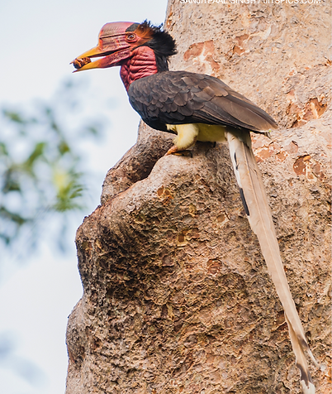
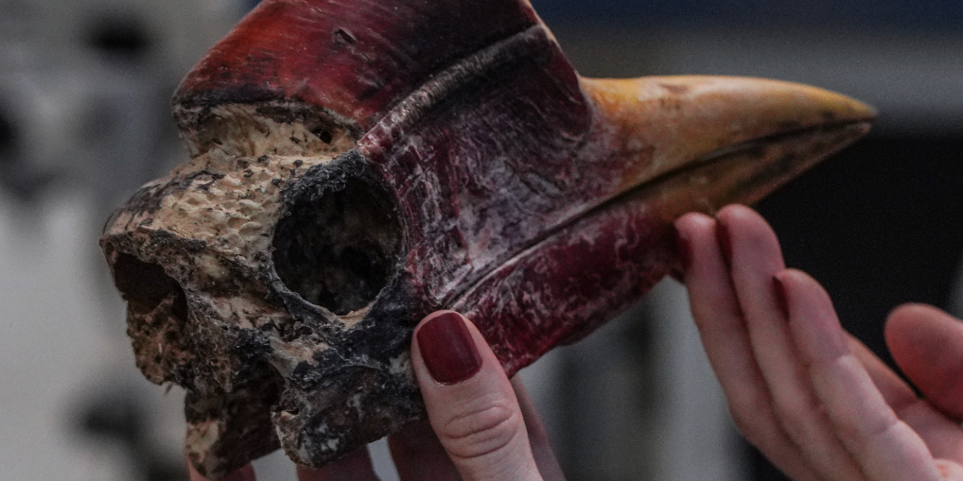
Elaboração das Declarações de Impacto das Espécies Vítimas
As declarações são preparadas de acordo com as regras de prova estabelecidas em tribunais criminais
Elas fornecem aos promotores dados científicos e confiáveis para uso em juízo e durante a preparação do caso
Usam um formato padrão que permite que os dados sejam armazenados, revisados e atualizados por nossa equipe na universidade e em órgãos governamentais
Fornecem informações sobre as espécies mais visadas e as que mais aparecem no comércio ilegal
Fornecem evidências de impacto em uma espécie específica, dentro e fora da jurisdição, e valores comerciais atualizados no mercado negro

Slide 5

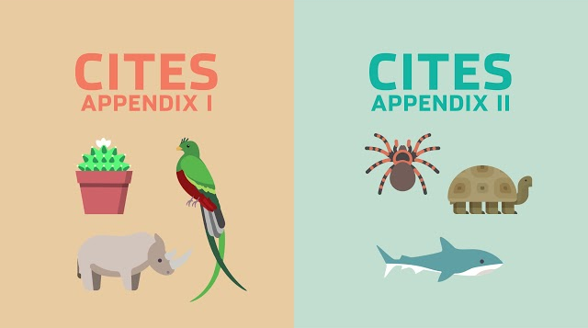

Conteúdo das Declarações de Impacto das Espécies Vítimas
Status de conservação (Lista Vermelha da IUCN, Anexo I ou II da CITES etc.)
Impactos no ecossistema (como resultado da coleta)
Espécies principais (possíveis pontos de inflexão)
Impactos na comunidade (prejuízos e exploração, cultura)
Diminuição populacional e preocupações futuras (pools genéticos)
Efeitos na cadeia alimentar (desequilíbrio, impactos comerciais)
Valor monetário no mercado negro (margens de lucro)
Indícios de lavagem de dinheiro (ligações com outros crimes)
Preocupações com o bem-estar de espécimes vivos (forma do tráfico)
Preocupações com espécies invasoras
Riscos de doenças e patógenos (bem-estar dos indivíduos, risco humano)
Testes forenses disponíveis para auxiliar na acusação

Slide 6
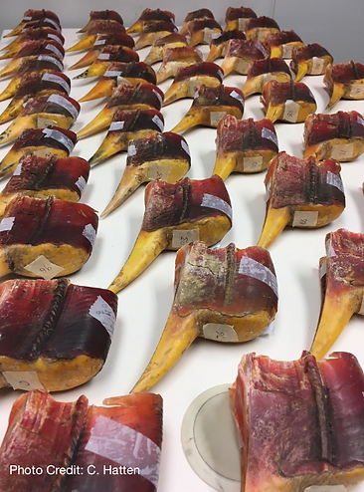

Informações das Declarações de Impacto de Espécies Vítimas
Podem ser usadas por promotores nas considerações iniciais de um julgamento
Servem como material em um julgamento ou declaração de culpa
As declarações podem ser entregues diretamente aos juízes para subsidiar suas decisões
Testemunhas especializadas listadas na última seção de cada declaração podem ser convocadas a depor
Todos os especialistas listados concordaram em fornecer provas periciais, se solicitado

Slide 7
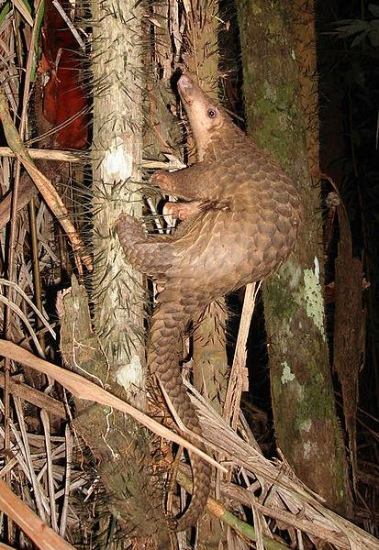
PANGOLIM-MALAIO
Nome científico | Manis javanica O pangolim-malaio foi transferido do Anexo II da CITES para o Anexo I em 2017.
Nome(s) comum(ns) | Pangolin-de-sunda, pangolin-malaio (português) 馬來穿山甲, 爪哇穿山甲 (chinês)
Descrição dos espécimes, por exemplo, vivos, peles, carcaças | É comercializado na forma de escamas separadas, animais vivos, peles, carcaças congeladas e, às vezes, espécimes empalhados e talismãs/lembranças.
Quantidade, por exemplo, cabeça, peso (kg) | Apreensões de carcaças e escamas geralmente são medidas em toneladas: 1.000 kg de escamas equivalem a aproximadamente 2.777 pangolins. Globalmente, a quantidade total de escamas de pangolim apreendidas aumentou de 25,1 toneladas em 2016 para 81,1 toneladas em 2019, enquanto o peso médio de um carregamento de escamas aumentou de 2,2 toneladas para 6,2 toneladas.

Slide 8
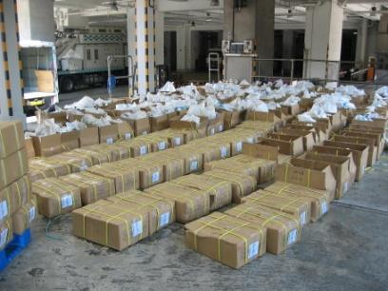
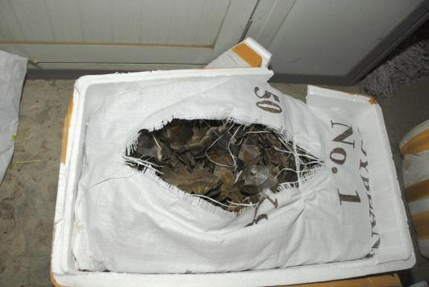
PANGOLIM-MALAIO - Preços de varejo na China
Carne/animal inteiro: US$ 200-297/kg (Zhou et al. 2014; Challender et al. 2015)
Escamas: US$ 600-769/kg (Zhou et al. 2014; Challender et al. 2015)
      Em processos criminais na China no ano de 2020, os tribunais fixaram o valor das escamas confiscadas entre 900 e 5.300 yuans por quilo, dependendo da província.
    O preço das escamas de pangolim processadas, um medicamento tradicional chinês, varia entre 7.000 e 14.000 yuans por quilo na China.
    Muitas vezes, escamas de pangolim de diferentes espécies são misturadas na hora do contrabando, assim, os documentos de remessa são frequentemente falsos ou imprecisos.
Espécies de pangolins asiáticos podem ser misturadas com espécies africanas, o que sugere atuação do crime organizado.

Slide 9
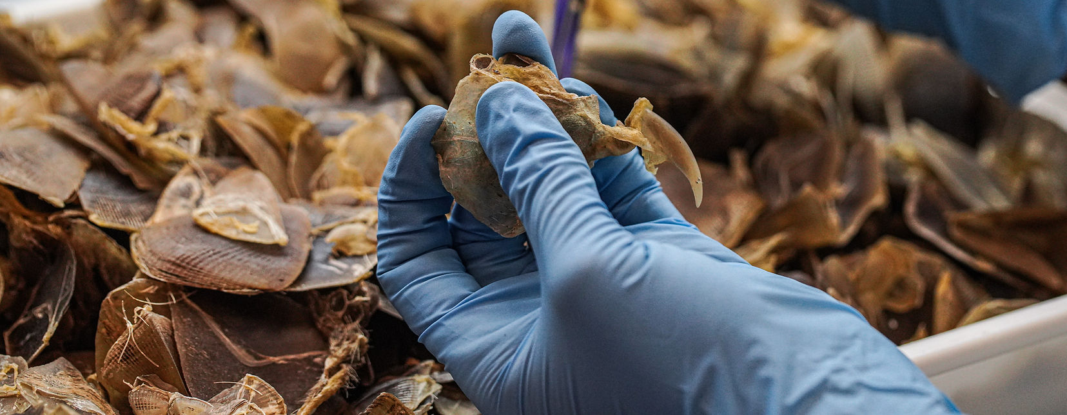
PANGOLIM-MALAIO
Categoria da Lista Vermelha da IUCN - Criticamente ameaçado |  | Anexo CITES - I
País de origem (Área de ocorrência natural) | Brunei, Camboja, Indonésia, Laos, Malásia, Mianmar, Singapura, Tailândia, Vietnã
Principais ameaças | A principal ameaça à espécie é a caça, tanto direcionada quanto não direcionada, para abastecer o comércio local e internacional, impulsionado em grande parte pela demanda da China e do Vietnã.
Notes:
Principais ameaças - Existe um comércio intenso apesar da adoção de cotas de exportação zero na CITES para animais silvestres comercializados no ano 2000 (Newton et al. 2008). Estima-se que, na última década, o comércio dessa espécie tenha envolvido um mínimo de 200.000 indivíduos (Challender et al. 2015) e a demanda do mercado da China, onde a carne de pangolim é consumida como produto de luxo e suas escamas são usadas na medicina tradicional, parece estar impulsionando o comércio (Wu e Ma 2007, Zhang et al. 2008, Challender et al. 2015).
Na China, a carne de pangolim é consumida como um prato de luxo, pelo qual consumidores abastados estão dispostos a pagar altos preços.
A espécie também aparece na literatura medicinal tradicional chinesa e vietnamita, que prescreve o uso de escamas para tratar problemas dermatológicos, melhorar a circulação e estimular a produção de leite em lactantes (Ellis 2005).

Slide 10
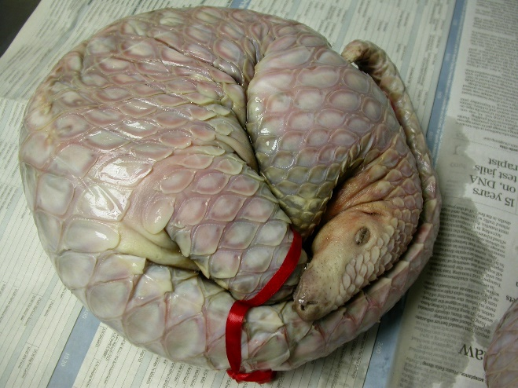
PANGOLIM-MALAIO - Principais impactos
Impactos no ecossistema
Os pangolins se alimentam de formigas e cupins e são presas de grandes carnívoros, como tigres, pítons e leopardos. A perda de populações de pangolins resulta na interrupção do ciclo de energia do ecossistema. Tentativas de criar pangolins em cativeiro para salvar a espécie não tiveram sucesso, pois é extremamente difícil manter e reproduzir esses animais em cativeiro.
Preocupações com o bem-estar
Durante o transporte, os pangolins geralmente são amarrados em sacos onde precisam permanecer enrolados como uma bola. Não costumam receber água ou comida e podem viajar por dias antes de chegarem ao destino final, que pode ser um restaurante, um mercado ou um local onde as escamas serão removidas.
Preocupações com patógenos
Descobriu-se que os pangolins são portadores de um coronavírus intimamente relacionado ao SARS-CoV-2, o vírus que causa a Covid-19 em humanos.
Notes:
Impactos no ecossistema
A remoção de um grande número de pangolins pode ter sérias consequências para os ecossistemas. O pangolim se alimenta de formigas e cupins. Tanto as formigas quanto os cupins estão na base do funcionamento do ecossistema.
Os pangolins também são presas de grandes carnívoros, como tigres, pítons e leopardos. A perda de populações de pangolins resultaria na perda da base de presas desses predadores e na interrupção do ciclo energético do ecossistema.
Tentativas de criar pangolins em cativeiro para salvar a espécie não tiveram sucesso, pois os pangolins são extremamente difíceis de manter e reproduzir em cativeiro.
Preocupações com o bem-estar
Durante o transporte, os pangolins geralmente são amarrados em sacos onde precisam permanecer enrolados como uma bola. Não receberão água ou comida e poderão viajar por dias antes de chegarem aos destinos finais, que podem ser restaurantes, mercados ou locais onde serão abatidos para remoção das escamas.
Preocupações com patógenos
Descobriu-se que os pangolins são portadores de um coronavírus intimamente relacionado ao SARS-CoV-2, o vírus que causa a Covid-19. Foi sugerido que os pangolins podem ter sido um hospedeiro intermediário que transmitiu a doença aos humanos durante o contato próximo no comércio, embora essa ligação direta entre os coronavírus do pangolim e o SARS-CoV-2 humano não tenha sido comprovada.

Slide 11
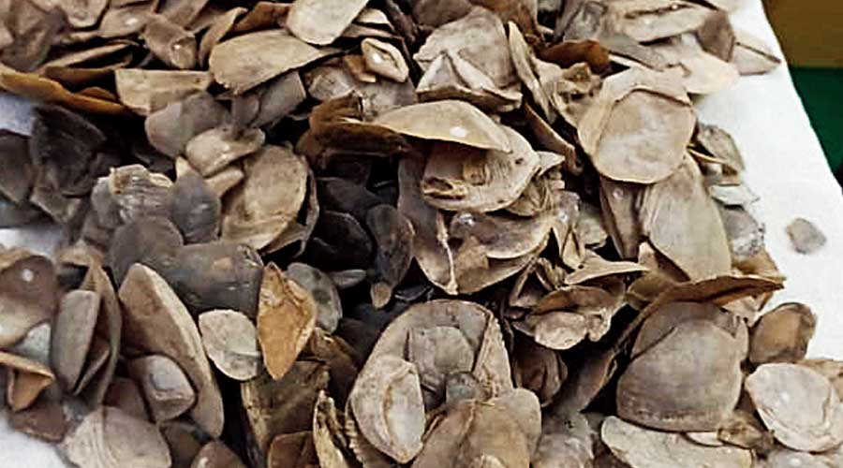
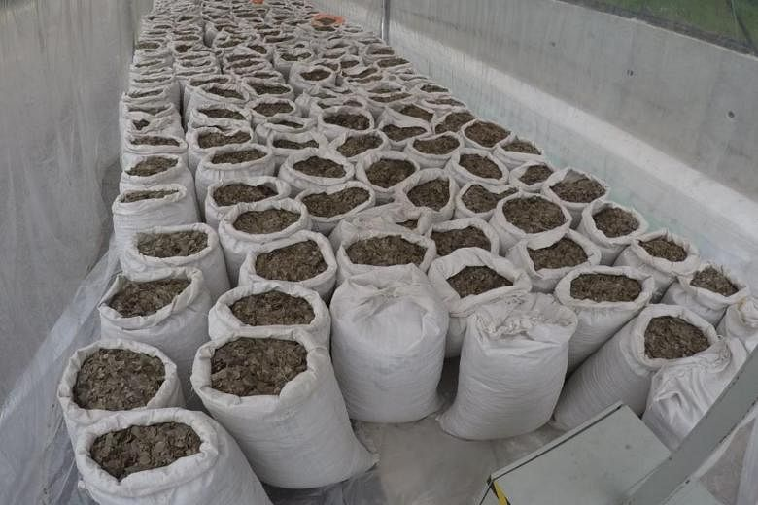
Casos recentes envolvendo pangolins
Hong Kong vs. Huang Zengxuan DCCC240/2019, Tribunal Distrital de Hong Kong. Em 2018, agentes aduaneiros interceptaram oito caixas contendo 65 kg de escamas de pangolim, que foram entregues ao endereço final sob vigilância. O réu foi condenado por formação de quadrilha por importar mercadorias não declaradas e condenado a 48 meses de prisão, pena que foi reduzida para 32 meses após ele se declarar culpado.
O tribunal de Longling, província de Yunnan, condenou Ning Deliu a um mês de prisão e uma multa de 3.000 yuans. O carro de Ning foi parado pela polícia de Longling e uma bolsa contendo 134 gramas de escamas de pangolim-malaio foi encontrada. O valor das escamas foi estimado em 23.782 yuans. Número do processo: (2021)云0523刑初15号
O tribunal da cidade de Guangxing, região de Guangxi, condenou o vietnamita Pham Van Vu a 3 anos e uma multa de 30.000 yuans por contrabando. Pham foi preso após cruzar a fronteira entre Vietnã e China carregando 30,15 kg de escamas de pangolim-malaio. O valor das escamas foi estimado em 562.800 yuans. Pham atuava a mando de dois cúmplices chineses. Número do processo:（2021）桂0681刑初4号
O Tribunal Distrital de Cuiping, cidade de Yibin, província de Sichuan, condenou Xiong Yiping a 6 meses de prisão, com suspensão de um ano, e uma multa de 2.000 yuans. Xiong comercializava escamas de pangolim processadas em sua farmácia. Ela pagava 7 yuans por grama de escama e revendia por 10 a 14 yuans o grama. Ela vendeu 38 gramas antes de ser presa. Número do processo:（2021）川1502刑初109号
Notes:
Hong Kong v Huang Zengxuan DCCC240/2019 Tribunal Distrital de Hong Kong. Em 2018, agentes aduaneiros interceptaram oito caixas contendo 65 kg de escamas de pangolim e as entregaram em um endereço sob vigilância. O réu recebeu a caixa em uma sala onde foram encontradas nove caixas reembaladas contendo 181,82 kg de escamas de pangolim, uma caixa de papelão contendo 8,08 kg de escamas de pangolim e uma balança eletrônica. O réu foi condenado por formação de quadrilha por importar mercadorias não declaradas e condenado a 48 meses de prisão, pena que foi reduzida para 32 meses após ele se declarar culpado.
O tribunal de Longling, na província de Yunnan, condenou Ning Deliu a um mês de prisão e uma multa de 3.000 yuans. O carro de Ning foi parado em um posto de controle da polícia na região de Longling e uma bolsa contendo 134 gramas de escamas de pangolim-malaio foi encontrada. O valor das escamas foi estimado em 23.782 yuans. Número do processo: (2021)云0523刑初15号
O tribunal da cidade de Guangxing, Região Autônoma de Guangxi, condenou o vietnamita Pham Van Vu a 3 anos e uma multa de 30.000 yuans por contrabando. Pham foi preso após cruzar a fronteira entre Vietnã e China carregando 30,15 kg de escamas de pangolim-malaio. O valor das escamas foi estimado em 562.800 yuans. Pham trabalhou para dois cúmplices chineses.
Número do processo:(2021)桂0681刑初4号
O Tribunal Distrital de Cuiping, na cidade de Yibin, província de Sichuan, condenou Xiong Yiping a 6 meses de prisão, com suspensão de um ano, e uma multa de 2.000 yuans. Xiong estava vendendo escamas de pangolim processadas em sua farmácia . Ela pagou 7 yuans por grama de escama e revendeu por 10 a 14 yuans o grama. Ela vendeu 38 gramas antes de ser presa. Número do processo:（2021）川1502刑初109号

Slide 12
Referências adicionais de especialistas
Dr. Gary Ades, Chefe de Fauna, Kadoorie Farm and Botanic Gardens, Hong Kong.
Challender D, Nguyen Van T, Shepherd C, Krishnasamy K, Wang A, Lee B, Panjang E, Fletcher L, Heng S, Seah Han Ming J, Olsson A, Nguyen The Truong A, Nguyen Van Q, Chung Y. 2014. Manis javanica . Lista Vermelha de Espécies Ameaçadas da IUCN 2014: e.T12763A45222303. http://dx.doi.org/10.2305/IUCN.UK.2014-2.RLTS.T12763A45222303.en.
Challender, D.W.S., Harrop, S.R., MacMillan, D.C., 2015. Compreendendo os mercados para conservar espécies CITES ameaçadas pelo comércio. Biol. Cons. 187, 249–259.
Griffiths, Hannah M ; Ashton, Louise A ; Walker, Alice E ; Hasan, Fevziye ; Evans, Theodore A ; Eggleton, Paul ; Parr, Catherine L ; Sanders, Nate. 2018. As formigas são os principais agentes de remoção de recursos das florestas tropicais. The Journal of animal ecology, Vol.87 (1), p.293-300
Yan, Dingyu ; Zeng, Xiangyan ; Jia, Miaomiao ; Guo, Xiaobing ; Deng, Siwei ; Tao, Li ; Huang, Xiaolu ; Li, Baocai ; Huang, Chang ; Que, Tengcheng ; Li, Kaixiang ; Liang, Wenhui ; Zhao, Yao ; Liang, Xingxing ; Zhong, Yating ; Platto, Sara ; Choo, Siew Who. 2021. Successful captive breeding of a Malayan pangolin population to the third filial generation. Communications biology, Vol.4 (1), p.1212-1212
Zhou, Z.M., Zhou, Y., Newman, C., Macdonald, D.W., 2014. Scaling up pangolin protection in China. Front. Ecol. Environ. 12, 97–98.

Slide 13
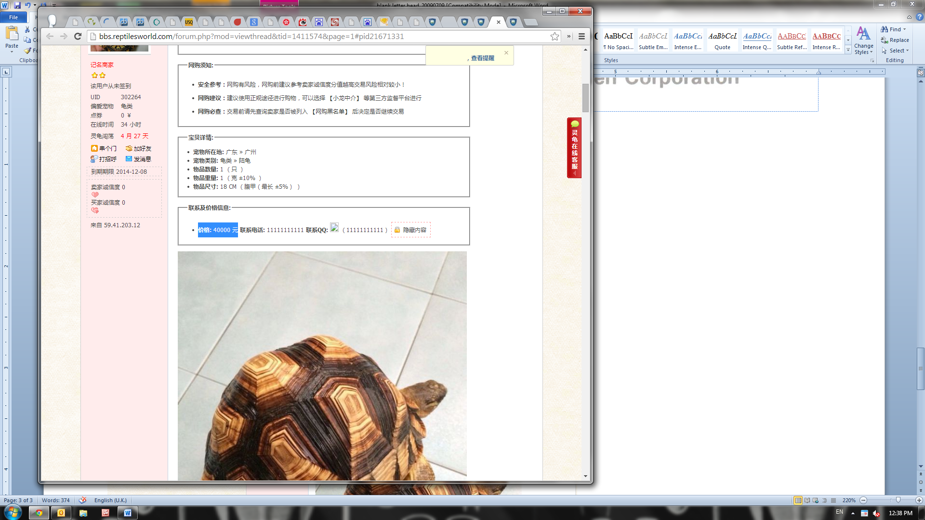
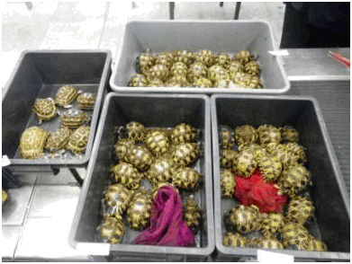
Valores de mercado de TARTARUGAS para colecionadores
Tipo | Preço | Anexo CITES | IUCN
Astrochelys radiate (tartaruga-radiada) | HK$ 5.000-13.000 (dependendo da idade) | I | CR
Astrochelys yniphora (tartaruga-de-arado ou tartaruga-de-madagascar) | US$ 1.000 por cm (comprimento da carapaça) | I | CR
Cuara mccordi (tartaruga-de-McCord) | US$ 16.667 | II | CR
Geoclemys hamiltonii (tartaruga-pintada-indiana) | US$ 159-995 (dependendo do tamanho) | I | VU
Siebenrockiella leytensis (tartaruga-do-pântano-das-Filipinas) | HK$ 14.000-17.000 | II | CR
Pyxis arachnoides (tartaruga-aranha) | HK$ 6.800 | I | CR

Slide 14
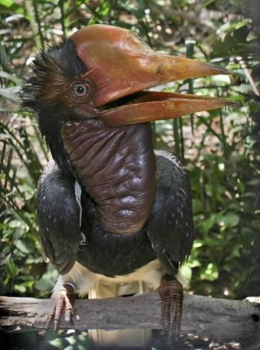
Calau-de-capacete (Rhinoplax vigil)
Descrição dos espécimes, por exemplo, vivos, peles, carcaças | Somente o capacete, que é grande e sólido (parte superior do bico, mas às vezes o crânio inteiro), é comercializado. No comércio, a espécie é conhecida como marfim de calau, jade dourada, 鶴頂紅 ou 紅象牙. É esculpido em diferentes itens (anéis, objetos de decoração, pingentes, contas etc.), assim como o marfim.
Quantidade, por exemplo, cabeça, peso (kg) | Na China continental, já houve apreensões de mais de 100 capacetes, contrabandeados junto com outros produtos animais de alto valor, como marfim de elefante, chifre de rinoceronte, casco de tartaruga-de-pente e garras e dentes de urso e leopardo.
Estimativa do valor comercial Valor comercial ilegal/legal | US$ 1.000 por um único capacete (Beastall et al. 2016) Em 2020, um tribunal na cidade de Urumchi, província de Xinjiang, avaliou um único capacete em 8.152 yuans. Esculturas feitas de capacetes foram avaliadas em 400.000 yuans pelo mesmo tribunal.
Origem declarada da remessa
Destino declarado da remessa | China, Laos, Japão

Slide 15
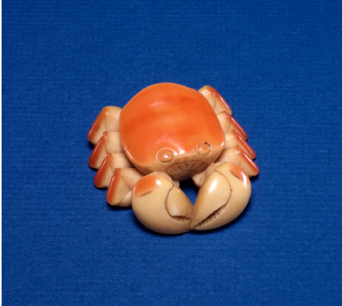
Calau-de-capacete (Rhinoplax vigil)
Categoria da Lista Vermelha da IUCN - Criticamente ameaçado |  | Anexo CITES – I
País de origem (área de ocorrência natural) | Mianmar, Tailândia, Malásia, Indonésia, Brunei, Singapura (localmente extinto)
Principais ameaças | Superexploração de seu capacete, conhecido como marfim de calau ou hedinghong 鶴頂紅 em chinês. O capacete pode representar até 10% do peso corporal da ave. Perda de habitat devido à exploração de madeira e plantação de palma de óleo.
Observações | O calau-de-capacete é a maior espécie de calau da Ásia. Apesar de estar listado no Anexo I da CITES desde 1975, o comércio ilegal de seu capacete continua acontecendo, e o volume desse comércio aumentou na última década (Beastall et al. 2016). Em 2015, a espécie passou de Quase Ameaçada para Criticamente Ameaçada na Lista Vermelha da IUCN devido à forte pressão de caça por seu capacete e como resultado da perda de habitat devido à exploração madeireira e à conversão agrícola. Espera-se que a pressão da caça aumente e se espalhe por toda a área de distribuição da espécie, dado o valor dos capacetes no comércio ilegal. Espécie protegida nacionalmente de grau 1 na China.

Slide 16
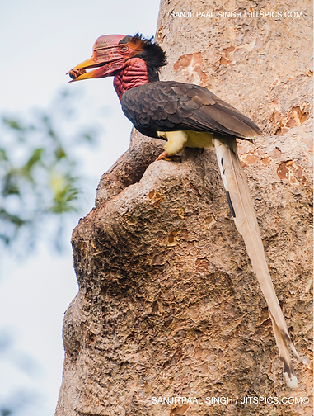
Calau-de-capacete - Principais impactos nos países de origem
Como uma das oito espécies de calaus nativas de Bornéu, a espécie é importante na cultura de muitos grupos étnicos. Em algumas regiões, a espécie é associada à vida após a morte e é a ave símbolo da província de Kalimantan Ocidental, na Indonésia (Beastall et al. 2016). Os calaus comem frutas e são importantes dispersores de sementes nas florestas tropicais, por isso, são chamados de “engenheiros florestais”. Os calaus da Ásia transportam sementes de mais de 700 espécies através das florestas e facilitam a recuperação das matas. (Kitamura, 2011). Declínios populacionais consideráveis foram relatados na maior parte da área de distribuição da espécie, incluindo Sumatra, península da Malásia e grande parte de Bornéu, principalmente devido à caça ilegal e à perda de habitat. A caça furtiva está atualmente concentrada na Indonésia, mas também há suspeita de expansão para a Malásia (S. Mahood por comunicação na Lista Vermelha da IUCN).
Notes:
Como uma das oito espécies de calaus nativas de Bornéu, a espécie é importante na cultura de muitos grupos étnicos da ilha. Ela tem sido associada à vida após a morte e é a ave símbolo da província de Kalimantan Ocidental, na Indonésia (Beastall et al. 2016).
Os calaus comem frutas e são importantes e eficazes dispersores de sementes nas florestas tropicais, conhecidos como “engenheiros florestais”. Os calaus são “dispersores de alta qualidade” porque comem apenas a polpa dos frutos: as sementes passam rapidamente por seu trato digestivo. Os calaus da Ásia transportam sementes de mais de 700 espécies e também as espalham pela meta, distribuindo sementes e novas árvores de maneira uniforme. (Kitamura, 2011).
Seu papel como engenheiros florestais os torna uma espécie importante para facilitar a recuperação florestal no Sudeste Asiático, onde as florestas estão desaparecendo rapidamente para dar lugar à plantação de palmeiras e à conversão agrícola.
Declínios populacionais severos foram relatados na maior parte da área de distribuição da espécie, incluindo Sumatra, península da Malásia e grande parte de Bornéu, principalmente devido à caça ilegal e à perda de habitat. A caça furtiva está atualmente centrada na Indonésia, mas há suspeitas de expansão para a Malásia, já que a população diminuiu na Indonésia (S. Mahood, por comunicação na Lista Vermelha da IUCN).
A análise de dados de apreensões feita pela ONG Environmental Investigation Agency (EIA), sediada no Reino Unido, mostra que pelo menos 2.878 capacetes, crânios e produtos de calaus-de-capacete foram apreendidos em pelo menos 59 apreensões entre entre 2010 e 2017.

Slide 17
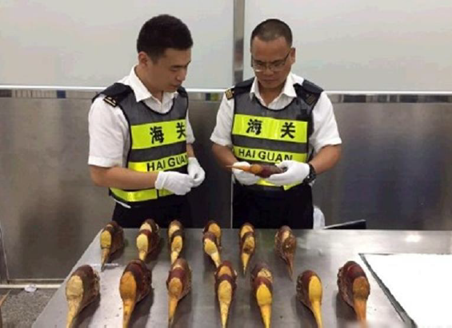
Calau-de-capacete - Principais impactos
Apreensões
A análise dos dados de apreensões realizada pela ONG Environmental Investigation Agency (EIA), sediada no Reino Unido, mostra que pelo menos 2.878 capacetes, crânios e produtos de calaus-de-capacete foram apreendidos em pelo menos 59 apreensões entre 2010 e 2017 (IUCN, 2018).
Bem-estar
Os caçadores geralmente têm como alvo os machos, por causa dos capacetes, mas devido ao ciclo reprodutivo único dos calaus (em que fêmeas e filhotes dependem completamente dos machos por até 5 meses para fornecer comida enquanto ficam escondidos em buracos de árvores), a matança de machos pode levar à morte de fêmeas e filhotes também.
Perícia forense de espécies silvestres
Abordagens para identificar as origens e o sexo de amostras com base em assinaturas genéticas e isótopos estáveis de capacetes comercializados foram estudadas pela Faculdade de Ciências Biológicas da Universidade de Hong Kong.
Notes:
A maioria das apreensões ocorre na Indonésia (país de origem) e na China (país de destino), com caçadores ilegais na Indonésia confirmando o envolvimento de redes de crime organizado que também têm como alvo pangolins e tigres (Beastall, 2016). A caça ilegal fez com que o número de indivíduos apreendidos nos últimos 10 anos fosse quase 4 vezes maior do que o número de indivíduos selvagens observados nos últimos 40 anos.

Slide 18
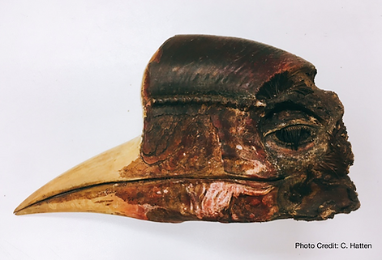
Casos recentes envolvendo calaus e DIEVs
Hong Kong vs. Lin Jun Jie; Tribunal Distrital de Hong Kong - Processo 294/2019. Em julho de 2019, um homem foi condenado a 4 anos de prisão por sua participação no contrabando de 3 kg de calaus (27 itens) através de Hong Kong.
Em 2020, um Tribunal da cidade de Urumchi, região de Xinjiang, considerou um homem culpado de transportar, comprar e vender espécies valiosas e produtos feitos a partir delas, condenando-o a 10 anos de prisão e uma multa de 200.000 yuans. O réu estava envolvido no comércio ilegal de animais silvestres e comprava produtos contrabandeados de vendedores vietnamitas ou comerciantes da cidade de Zhuhai, província de Guangdong. Ele foi encontrado em posse de 6 esculturas feitas de capacete de calau e 184 capacetes.
O tribunal avaliou um único capacete em 8.152 yuans. Esculturas feitas de capacetes foram avaliadas em 400.000 yuans. Número do processo: (2020) 新0103刑初246号

Slide 19
Referências adicionais de especialistas
Dra. Caroline Dingle, Grupo de Especialistas em Calau da IUCN (Grupo de Trabalho sobre Calau de Capacete), anteriormente Universidade de Hong Kong, Faculdade de Ciências Biológicas Beastall C, Shepherd CR, Hadiprakarsa Y, Martyr D. 2016. Trade in the Helmeted Hornbill Rhinoplax vigil: the ‘ivory hornbill.’ Bird Conservation International 26:137-146. BirdLife International. 2016. Rhinoplax vigil. Lista Vermelha de Espécies Ameaçadas da IUCN 2016: e.T22682464A92947540. http://dx.doi.org/10.2305/IUCN.UK.2016-3.RLTS.T22682464A92947540.en. Download em 18 de maio de 2017. Colar NJ. 2015. Helmeted Hornbills Rhinoplax vigil and the ivory trade: the crisis that came out of nowhere. Birding ASIA 24:12-17. Kitamura S, 2011. Frugivory and seed dispersal by hornbills (Bucerotidae) in tropical forests. Acta oecologica. Vol.37 (6), p. 531-541

Slide 20
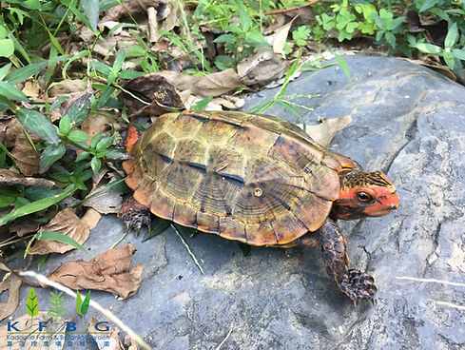
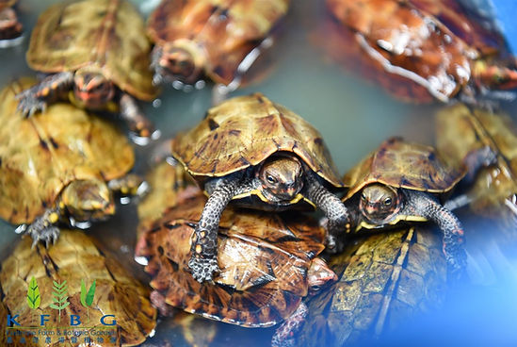
Casos de tartarugas pré e pós-DIEV
Casos pré-DIEV
Hong Kong vs. Tribunal de Magistrados de Sameh e Abdelaziz Tsuen Wan, 15 de março de 2014. Dois cidadãos egípcios foram pegos no aeroporto tentando contrabandear 128 tartarugas-radiadas e tartarugas-aranha através de Hong Kong para Taiwan. Foram condenados a pagar uma multa de HK$ 40.000 e HK$ 45.000 e a 2 meses de prisão, com pena suspensa por 18 meses. Os animais foram avaliados em HK$ 759.000.
Tsuen Wan 455/2014 (Decisão não relatada do Tribunal de Magistrados de Tsuen Wan, 17 de março de 2014). Um cidadão de Madagascar foi interceptado no aeroporto de Hong Kong tentando contrabandear 112 tartarugas-radiadas e 10 tartarugas-de-arado (Madagascar) para Hong Kong. Ele foi condenado a 6 semanas de prisão por uma espécie e 4 semanas pela outra. As duas sentenças foram cumpridas simultaneamente.
Caso Pós-DIEV
Hong Kong vs. Rasolonirina Aljymi; Processo do Tribunal Distrital de Hong Kong 896/2019
Em 28 de setembro de 2019, a Alfândega de Hong Kong apreendeu 57 tartarugas vivas (2 tartarugas-de-arado (também conhecidas como Madagascar) e 55 tartarugas-radiadas) com um valor de mercado estimado de US$ 816.555. O caso também envolveu maus-tratos. O réu se declarou culpado e foi condenado a 36 meses de prisão por contrabando de animais e 12 meses por maus-tratos; ambas as penas foram reduzidas em um terço após sua confissão de culpa.
Notes:
Casos pré-DIEV
Hong Kong vs. Sameh e Abdelaziz Tribunal de Magistrados de Tsuen Wan, 15 de março de 2014
Dois cidadãos egípcios foram pegos no aeroporto tentando contrabandear 128 tartarugas-radiadas e tartarugas-aranha através de Hong Kong para Taiwan. Foram condenados a pagar uma multa de HK$ 40.000 e HK$ 45.000 e a 2 meses de prisão, com pena suspensa por 18 meses. Os animais foram avaliados em HK$ 759.000. Os homens alegaram que os animais foram criados legalmente para exportação em Madagascar, apesar de não existir nenhum criadouro legalizado para comércio no país.
Tsuen Wan 455/2014 (Decisão não relatada do Tribunal de Magistrados de Tsuen Wan, 17 de março de 2014). Um cidadão de Madagascar foi interceptado no aeroporto de Hong Kong tentando contrabandear 112 tartarugas-radiadas e 10 tartarugas-de-arado (Madagascar) para Hong Kong. Ele foi condenado a 6 semanas de prisão por uma espécie e 4 semanas pela outra. As duas sentenças foram cumpridas simultaneamente. O valor estimado da remessa foi de HK$ 1.340.000.
Caso Pós-DIEV
Hong Kong vs. Rasolonirina Aljymi; Processo do Tribunal Distrital de Hong Kong 896/2019
Em 28 de setembro de 2019, a Alfândega de Hong Kong apreendeu 57 tartarugas vivas (2 tartarugas-de-arado (também conhecidas como Madagascar) e 55 tartarugas-radiadas) com um valor de mercado estimado de US$ 816.555 no Aeroporto Internacional de Hong Kong. O caso também envolveu maus-tratos contra animais. Um passageiro do sexo masculino que chegou a Hong Kong vindo de Moroni, Comores, via Adis Abeba, Etiópia, foi encontrado com os animais presos com fita adesiva em sua bagagem. Ele se declarou culpado e foi condenado a 36 meses de prisão por contrabando de animais e 12 meses por maus-tratos; ambas as penas foram reduzidas em um terço por sua confissão de culpa.

Slide 21
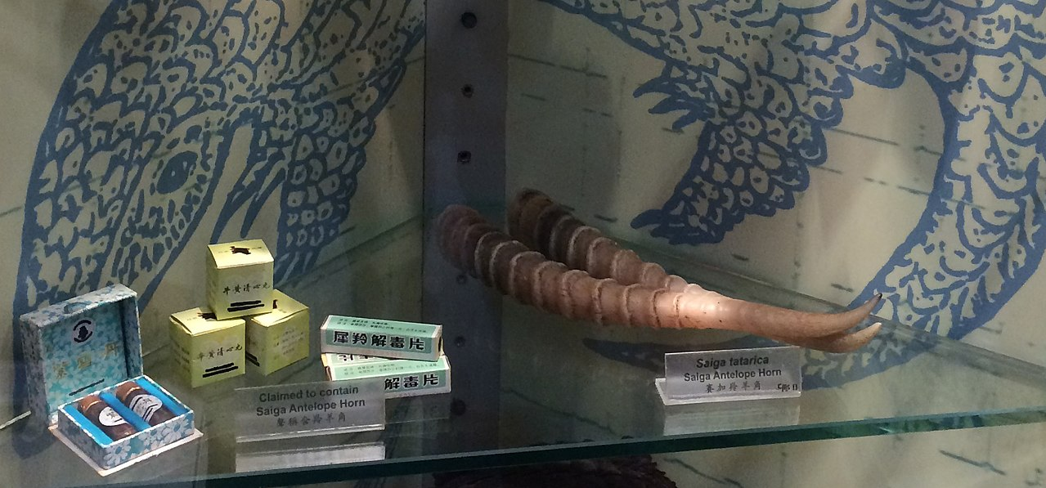
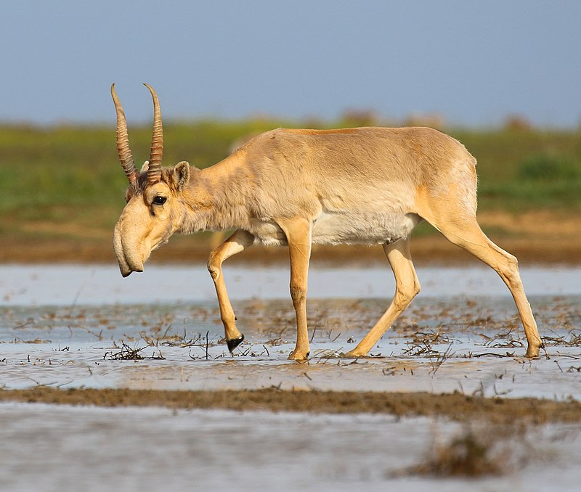
Tribunal de Segunda Instância de Hong Kong (2021)
Hong Kong vs. Xiao Rongquiang; Processo do Tribunal de Segunda Instância 79/2020
Em 29 de novembro de 2019, o réu chegou a Hong Kong de avião vindo de Moscou, e os agentes da alfândega apreenderam em sua bagagem 224 chifres de antílope saiga, pesando 49,9 quilos. Os chifres foram avaliados entre US$ 100.000 e US$ 140.000.
O Tribunal entendeu que o crime teve um grande impacto na taxa de sobrevivência da espécie e, portanto, deveria ser desestimulado. O juiz manteve a pena original de 30 meses de prisão e alertou que, se o contrabando de espécies ameaçadas de extinção não for coibido, os tribunais poderão impor penas ainda mais severas no futuro.

